Slide 1
قراءة مقاطع صوتية مكونة من حركتين (الفتح مع التنوين بالضم) وذلك مثل: (أَبٌ – أَتٌ – أَعٌ – أَطٌ – أَضٌ – أَشٌ – أَرٌ – أَدٌ . . . )
الشهر 1
2021
أ.نجمة علي الظنحاني

Slide 2
المراجعة: أ. جمعة شعيب | الإعداد : أ. نجمة علي الظنحاني | قراءة مقاطع صوتية مكونة من حركتين (الفتح مع التنوين بالضم) وذلك مثل: (أَبٌ – أَتٌ – أَعٌ – أَطٌ – أَضٌ – أَشٌ – أَرٌ – أَدٌ . . . ) رقم الهدف :(1908) | الهدف
الفئة العمرية: 11-12عام | مستوى الشدة: بسيط | فئة الإعاقة : ذهنية | بيانات الهدف
درس (تنوين الضم) دخلت هند إلى غرفة فاطمة قائلةً هند: ماذا تفعلين يا فاطمة ؟ فاطمة: أجيب على أسئلة واجب اللغة العربية ولاكنني أُواجه صعوبة في حلها. هند: دعيني أرى إنها عن تنوين الضم سهلةٌ جدًا سأساعدك على فهمها ، تنوين الضم عبارة عن نون ساكنة تلحق آخر الكلمة لفظًا لا كتابةً. نظرت فاطمة إلى هند مستغربة وهي تقول فاطمة: لم أفهم أي شي مما قلت ! فاطمة: حسنًأ الأمر بسيط سأعطيك مثال كلمة قلم مع تنوين الضم تنطق قلمن ولا كننا لا نكتب النون الساكنه في آخره نكتفي بوضع تنوين الضم وهي عبارة عن ضمتان صغيرتان ،فنكتبها بهذه الطريقة قلمٌ .حان دورك يا فاطمة سأقول لك كلمة وأنت أضيفي تنوين الضم إليها . فاطمة: حسنًا أنا مستعدة هند: كتاب كيف تنطق إذا أضفنا لها تنوين الضم . فاطمة: كتابٌ . هند : أحسنت يا فاطمة ، فاطمة :لقد فهمت الآن شكرًا لك يا أختي . الأنشطة الصفية: تعرض المعلمة فيديو عن تنوين الضم ثم تطلب من الطلاب ذكر الكلمات التي تم عرضها في الفيديو فيديو تنوين الضم مع الصور 2. تعرض المعلمة مجموعة من الكلمات المكون من مقطعين صويتين ، تقرأ المعلمة الكلمات ويردد الطلاب من خلفها |  |  | كتاب الطالب
https://youtu.be/TXOZtCcsNsQ
أُع
أَت
أَد
أَط

Slide 3
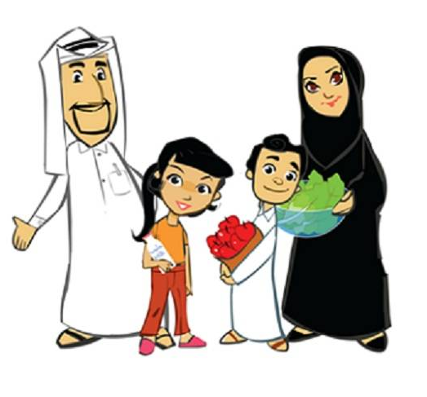
قراءة مقاطع صوتية مكونة من حركتين (الفتح مع التنوين بالضم) وذلك مثل: (أَبٌ – أَتٌ – أَعٌ – أَطٌ – أَضٌ – أَشٌ – أَرٌ – أَدٌ . . . . ) | الهدف
انشطه مهارية | المكونات
الانشطه الصفية 1- نشاط (عائلتي مع تنوين الضم) توزع المعلمة صورة لعائلة تطبع الكلمات المكونة من حركتين الفتح أو الضم مع تنوين الضم مثل (أُمٌ ، أَبٌ ، أَخٌ ،..) تطلب من الطلاب نطق الكلمات و الترديد مع المعلمة من ثم لصق الكلمة مع الصورة المناسبة .
أَب
أُم
أُخت
أَخ

Slide 4
الحصة الدراسية: قراءة مقاطع صوتية مكونة من حركتين (الفتح مع التنوين بالضم) وذلك مثل: (أَبٌ – أَتٌ – أَعٌ – أَطٌ – أَضٌ – أَشٌ – أَرٌ – أَدٌ . . . . ) أهداف أخرى: - أن يتدرب على قراءة مقاطع صوتية مكونة من حركتين (الفتح مع التنوين بالضم) من خلال عدة طرق: تشغيل فيديو الخاص بالدرس تنفيذ التمارين والأنشطة الصفية داخل الغرفة الصفية اجرائياً. ترديد الكلمات ونطقها مع تنوين الضم خلف المعلمة. المسابقات و الألعاب أثناء الحصة الدراسية . النشاط الرياضي تضع المعلمة سلة فيها حروف مع تنوين ضم ،وسلة أخرى فيها حروف فيها حركات قصيرة ( َ، ُ، ِ) تختار المعلمة طالب، أسرع طالب يختر حرف من كل سله و يكون كلمة بتنوين ضم ثم يلصقها على السبورة يكون الفائز . النشاط الفني: يطلب المعلم من الطلاب رسم أسرة مكون من أَبٌ، أُمٌ ،أَخٌ وأُختٌ ثم يقوم المعلم أو الطالب إن أمكن ، بكتابة أفراد العائلة مع حركة التنوين ( أبٌ ، أمٌ ، أختٌ ، أخٌ ). النشاط الموسيقى: - | دليل للمعلم
- حل أوراق العمل المدرشة في الشرائح التالية | الواجب المنزلي
مجموعة تدريبات على الأيباد تتضمن: 1- مشاهدة فيديو تعليمي عن تنوين الضم تتضمن مجموعة من الكلمات تحتوي على تنوين الضم يطلب المعلم من الطالب نطق وترديد الكلمات التي تعرض في الفيديو | تمارين الكترونية
متوسط : يردد مقاطع مكونة من حركتين مع تنوين الضم خلف المعلمة جيد: يقرأ مقاطع مكونة من حركتين مع تنوين الضمه مع مساعدة المعلمة مرتفع: يقرأ مقاطع مكونة من حركتين مع تنوين الضم بدون مساعدة | التقييم
فيديو تنوين الضم
https://youtu.be/U3D7_jGq5NA
https://youtu.be/lwokjBeue8I
https://youtu.be/paLJ--fhJeU

Slide 5
أمثلة أوراق عمل
أن يقرأ الطالب مقاطع مكونة من حركتين مع تنوين الضم:
أَم
أَر
أَس
أَط
أَخ
أَص
أَح
أَب

Slide 6
شكراً للجميع
أ. نجمة علي الظنحاني

